Slide 1
Από την Ιστορία της Γεωλογίας
Μία πρώτη προσέγγιση των γεωλογικών φαινομένων μας δίνουν οι Έλληνες φιλόσοφοι, όπως ο Θαλής ο Μιλήσιος (625-545π.χ.), ο Ηράκλειτος (570-470), ο Αριστοτέλης (384-322 π.χ.) ο Θεόφραστος (372-287 π.χ.), ο Στράβων (63 π.χ.-20 μ.χ.) και άλλοι.
Ο Θαλής ο Μιλήσιος φανταζόταν το σύμπαν, ως ρευστή μάζα, που είχε στο εσωτερικό της μία μεγάλη φούσκα σε σχήμα ημισφαιρίου. Η κοίλη επιφάνεια της φούσκας αποτελούσε τον ουρανό, ενώ στην επίπεδη επιφάνεια εκινείτο δίκην φελλού η επίσης επίπεδος γη.
Ο Ηράκλειτος και άλλοι θεωρούν ότι το πυρ είναι η βάση δημιουργίας στον πλανήτη μας.
Ο Αριστοτέλης, ο ιδρυτής της περιπατητικής Σχολής, υιοθέτησε την άποψη του Πυθαγόρα για την σφαιρικότητα της Γής και την απέδειξε επιστημονικά. Διετύπωσε ενδιαφέρουσες απόψεις για την προέλευση των νερών των πηγών, για την μεταφορά των προϊόντων της διάβρωσης της χέρσου με τη βοήθεια του νερού των ποταμών, για την βαθμιαία και περιοδική εναλλαγή ξηρών και θαλασσών, για τα αίτια γένεσης των σεισμών.
Ο Θεόφραστος ήταν μαθητής του Αριστοτέλη και στο έργο του "περί λίθων" ταξινομεί και περιγράφει ορυκτά και πετρώματα, αναφέρει δε χρήσεις και πρακτικές εφαρμογές. Ακόμη στη διατριβή του "περί ιχθύων" αναφέρεται σε υπολείμματα ψαριών που βρέθηκαν μέσα στα πετρώματα του Πόντου και της Παφλαγονίας και θεωρεί ότι αυτά ή έχουν παραχθεί από αυγά ψαριών ή από ψάρια που είχαν παρασυρθεί από γειτονικά νερά και μετατράπηκαν τελικά σε λίθους.

Slide 2
Στους Ρωμαϊκούς Χρόνους
Ο Στράβων ήταν γεωγράφος και ιστορικός. Το έργο του Στράβωνα θίγει θέματα γεωλογικά και ειδικότερα μιλάει για σεισμούς, για ηφαιστειότητα (Αίτνα, Βεζούβιο, Λιπάρια νησιά) και για γεωλογική δράση νερού στη δημιουργία προσχωματικών κοιτασμάτων. Περιγράφει γνωστά για την εποχή του κοιτάσματα μεταλλευμάτων χρυσού, αργύρου, χαλκού και σιδήρου και λατομεία μαρμάρου (Πεντέλη, Πάρoς
Μεγάλη συμβολή δίνουν ο Σενέκας (3μ.x.-65μ.χ.) και ο Πλίνιoς (23-79μ.χ.).
Ο Σενέκας ήταν φιλόσοφος, παιδαγωγός και συγγραφέας. Στο έργο του "Φυσικά ερωτήματα" περιλαμβάνει θέματα μετεωρολογίας, αστρονομίας και σεισμολογίας. Ειδικότερα από γεωλογικής πλευράς αναφέρεται στα επιφανειακά και υπόγεια νερά και στους σεισμούς, διακρίνοντας τα διάφορα είδη σεισμών.
Ο Πλίνιος ο πρεσβύτερος. Το σημαντικότερο έργο του ήταν η «Φυσική Ιστορία» που περιελάμβανε 37 βιβλία. Ήταν μια εγκυκλοπαίδεια που κατέγραφε τις μέχρι τότε γνωστές γνώσεις σχετικές με τη φύση. Σε ότι αφορά στο χώρο των γεωεπιστημών, μέσα από το προαναφερθέν έργο του, θίγει θέματα κoιτασματoλoγίας, χρήσης μετάλλων και τρόποι εξαγωγής μετάλλων. Επιπλέον αναφέρεται στην προέλευση των ορυκτών και στη χρήση τους και ιδιαίτερα στη χρήση των πολυτίμων λίθων για διακόσμηση, σφραγίδες, βάζα και στολίδια. Ακόμη συζητά για τα ηφαίστεια και για σεισμούς και τα αίτια που τους γεννούν. Σύμφωνα με τον Πλίνιο το νεώτερο ο Πλίνιος πέθανε ενώ περιέγραφε τη δραστηριότητα του Βεζούβιου κατά τη μεγάλη έκρηξή του το 79 μ.χ. που κατέστρεψε την Πομπηία.

Slide 3
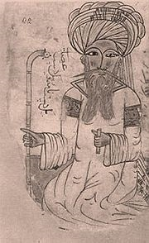
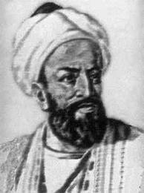
Ο Μεσαίωνας
Αρχίζει η σκοτεινή περίοδος της επιστήμης. Η περίοδος αυτή αντιμετωπίζει τα επιστημονικά θέματα με φανταστικές και υπερφυσικές ερμηνείες. Κάθε προσπάθεια για ορθή ερμηνεία των φαινομένων χαρακτηρίζεται ως αίρεση και η ποινή είναι η πυρά. Είναι η περίοδος αμάθειας και φόβου.
Οι δυτικές χώρες δεν έχουν να επιδείξουν τίποτα. Η γεωλογία αναπτύχθηκε στον Ισλαμικό κόσμο.
Ibn Sina (11^{ος} μ.χ.) στο βιβλίο του Ίαση από την άγνοια αναφέρεται στα ορυκτά, το σχηματισμό των βουνών, τους σεισμούς, την προέλευση του νερού και την αρχή της υπέρθεσης.
Ο Abu al-Rayhan al-Biruni (11^{ος} μ.χ.) ασχολήθηκε με τη Γεωλογία της Ινδίας και υπέθεσε ότι ήταν κάποτε θάλασσα.
Ο Shen Kuo (11^{ος} μ.χ.) μίλησε για διάβρωση, αποσάθρωση και απόθεση των ιζημάτων και αναγνώρισε θαλάσσια απολιθώματα.

Slide 4
Η Αναγέννηση
Στην Αναγέννηση οι γεωλογικές σκέψεις μπαίνουν σε ορθή επιστημονική βάση με τα έργα του Agricola (1494-1555). θεωρείται ο πατέρας της Ορυκτολογίας. Στο βιβλίο του "De natura fossilium" (“η φύση των ορυκτών”) «περιγράφει πολλά ορυκτά. Απορρίπτει όλα όσο αναφέρονταν από προγενέστερους συγγραφείς που χαρακτηρίζονταν από το παράξενο, το εντυπωσιακό, το απίθανο. Προσδιορίζει τον τρόπο προέλευσης των ορυκτών με συνδρομή της θερμοκρασίας (καθίζηση μέσα από διάλυμα) και προτείνει ταξινόμηση των ορυκτών με βάση τις φυσικές τους ιδιότητες (χρώμα, βάρος, διαφάνεια, γεύση, οσμή, σχήμα κ.λ.π.). Στο τομέα της Πετρολογίας γίνεται αναφορά στην διαγένεση των ιζηματογενών πετρωμάτων και στην ουσία προσδιορίζει την παρουσία των κλαστικών και χημικών ιζημάτων. Μιλάει για βιογενείς ασβεστόλιθους, μάρμαρα, βασάλτες, ελαφρόπετρα κ.λ.π. Στο έργο του "De re Metallica“(“για Μεταλλικά”) πραγματεύεται την μεταλλουργία και την μεταλλευτική τέχνη.

Slide 5
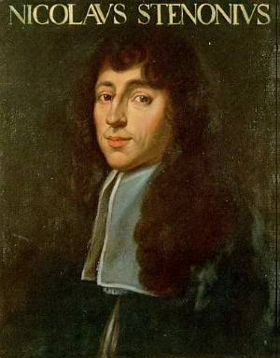
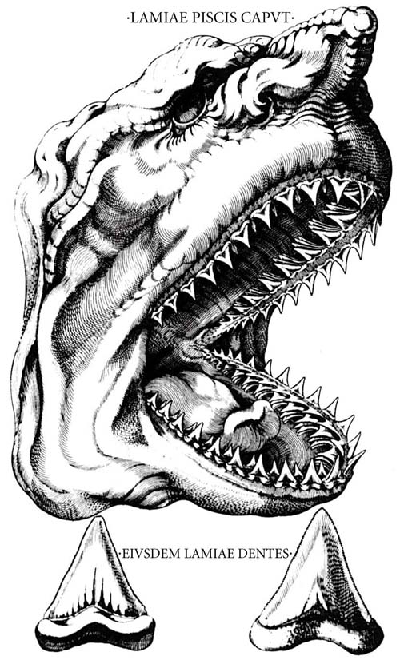
Niels Stensen
Ο Δανός Niels Stensen ή γνωστός ως Steno (1638-86) θεωρείται ως ο πατέρας της Παλαιοντολογίας, της Στρωματογραφίας και της Κρυσταλλογραφίας. Βοήθησε στην κατανόηση της φύσης των απολιθωμάτων και προσδιόρισε την οργανική τους προέλευση.

Slide 6
Αρχές της στρωματογραφίας
Οι Γεωλόγοι ανέπτυξαν ορισμένες βασικές αρχές για τη μελέτη των πετρωμάτων που μας επιτρέπουν να διαπιστώσουμε τη σειρά των συμβάντων όπως καταγράφηκαν από αυτά.
Ως σειρά εννοούμε την τοποθέτηση των συμβάντων χρονολογικά από το παλαιότερο προς το νεότερο, χωρίς να γνωρίζουμε τη διάρκειά τους σε έτη.

Slide 7
Οι «νόμοι» του Steno
Η αρχή της υπέρθεσης (ή επαλληλίας) - Σε οποιαδήποτε ακολουθία ιζηματογενών στρωμάτων, της οποίας η απόθεση ήταν συνεχής (άνευ διακοπών), το πιο νέο στρώμα είναι στην κορυφή της ακολουθίας και τα διαδοχικά παλαιότερα στρώματα βρίσκονται κάτω από αυτό
Η αρχή της αρχικής οριζοντιότητας –Τα ιζήματα που μεταφέρονται με το νερό αποτέθηκαν σε στρώματα τα οποία δεν απέχουν και πολύ από του να είναι οριζόντια και παράλληλα ή σχεδόν παράλληλα προς την επιφάνεια πάνω στην οποία καθίζαναν.
Η αρχή της αρχικής πλευρικής συνέχειας - Τα ιζήματα αποτίθενται σε μεγάλες εκτάσεις και συνεχόμενα.

Slide 8
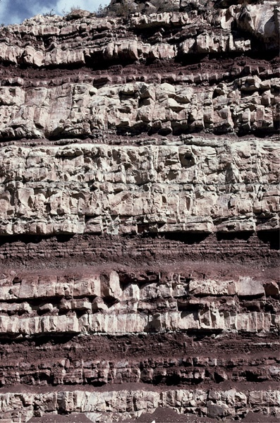
f_pg76
1
Notes:
f_pg76.jpg

Slide 9
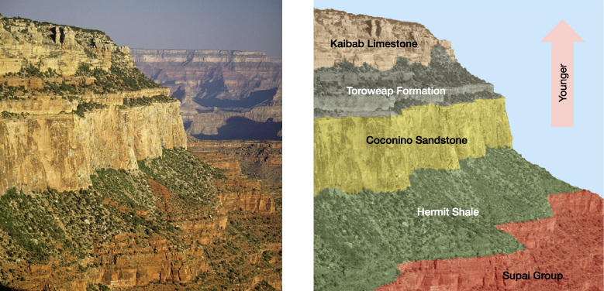
1

Slide 10
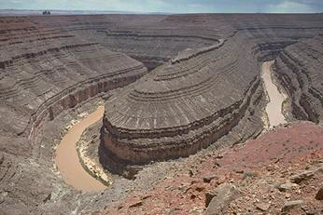
2

Slide 11
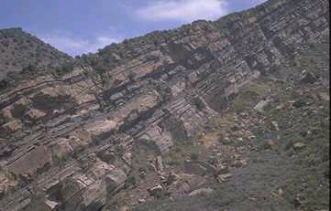
2

Slide 12
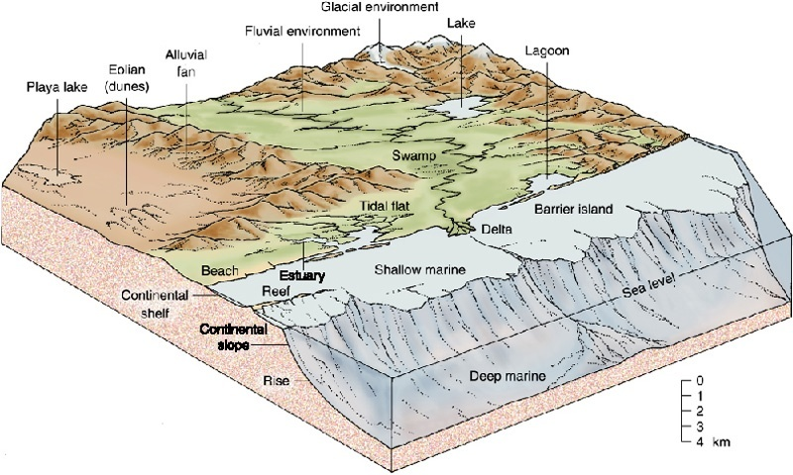
Περιβάλλοντα απόθεσης
3

Slide 13
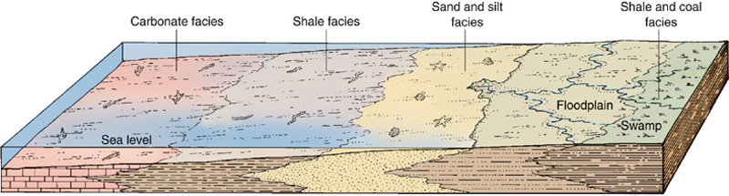
Κάθε περιβάλλον απόθεσης μεταβαίνει πλευρικά σε κάποιο άλλο.
3

Slide 14
Αυτοί οι νόμοι ίσως φαίνονται σε μας σήμερα προφανείς, αλλά αυτοί σχημάτισαν το κλειδί για την κατανόηση των ιζηματογενών πετρωμάτων.
Περαιτέρω, οι δύο νόμοι εισήγαγαν την ιδέα του χρόνου και της ακολουθίας στις γεωλογικές διαδικασίες και έδειξαν ότι τα ιζηματογενή πετρώματα μπορεί να μην είναι όλα της ίδιας ηλικίας (δηλαδή ότι δημιουργήθηκαν στον ίδιο χρόνο).
Από αυτούς τους νόμους ξεκίνησε να παίρνει μορφή μία συστηματική επιστήμη της Γης.
Στα επόμενα εκατό χρόνια ή και περισσότερα η γεωλογική έρευνα εστιάστηκε στο πρόβλημα των απολιθωμάτων και οι απόψεις του Steno για τα απολιθώματα, βαθμιαία επικράτησαν, ότι δηλαδή αυτά είναι υπολείμματα οργανισμών που διατηρήθηκαν με τη βύθιση των στο αποτιθέμενο ίζημα.
Το συμπέρασμα αυτό έφερε τους πρώτους σκαπανείς της γεωλογίας σε αναπόφευκτη σύγκρουση με την τότε Χριστιανική Εκκλησία επειδή οι θεωρίες και οι αρχές που αναπτύχθηκαν ήταν ισχυρώς σε διαφωνία με τη θεωρία της γέννησης, όπως εκτίθεται στην Βίβλο.

Slide 15
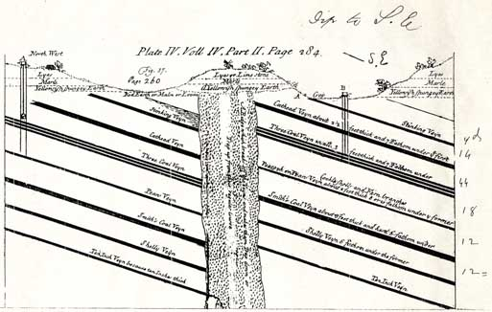
John Strachey (1671-1743)
Δουλεύοντας σε ανθρακωρυχεία της Δ. Αγγλίας (1719) διαπίστωσε και κατέγραψε τη διεύθυνση, την κλίση και τη διαδοχή των στρωμάτων, όπως επίσης και τις μεταπτώσεις λόγω ρηγμάτων.
Όλα αυτά βοήθησαν στην κατανόηση της γεωλογίας της περιοχής.
Οικονομικό αντίκρισμα

Slide 16
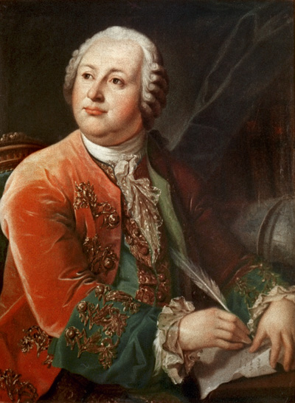
Mikhail Vasilyevich Lomonosov (1711-1765)
Θεωρείται μεγάλος γεωλόγος, με απόψεις σε γεωλογικά και ορυκτολογικά θέματα που ήταν πιο μπροστά της εποχής του. Διατύπωσε τη γνώμη ότι όλες οι μεταβολές στην επιφάνεια της οφείλονται σε γεωλογικές δυνάμεις που δρουν και σήμερα.
Έτσι, υπήρξε πρόδρομος της αρχής της ομοιομορφίας.

Slide 17
Georges-Louis Leclerc, Comte de Buffon (1707-1788)
Υπήρξε γεωλόγος και βιολόγος. Ως βιολόγος είναι θερμός υποστηρικτής της θεωρίας της σταθερότητας των "ειδών". Στο έργο του "Epoques de la Nature" (“Εποχές της Φύσης”) καθόρισε τις εποχές μέσα από τις οποίες πέρασε η γη στο διάβα της γεωλογικής της εξέλιξη.
Οι εποχές αυτές είναι:
α. Η αστρική
β. Η εποχή της ψύξεως της γης και του σχηματισμού του γήινου μανδύα και της ατμόσφαιρας.
γ. Η εποχή σχηματισμού της πρωταρχικής θάλασσας και της δημιουργίας των κατωτέρω θαλασσίων οργανισμών.
δ. Η εποχή της διαρροής των υδάτων και της εκδήλωσης καταστροφικών φαινομένων (εκρήξεις ηφαιστείων, σεισμοί).
ε. Η εποχή εξαφάνισης των μεγάλων χερσαίων ζώων.
στ. ο διαμελισμός της χέρσου και η εμφάνιση του ανθρώπου
ζ. Η εποχή του πολιτισμού.

Slide 18
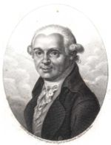
Abraham Gottlob Werner (1749-1817)
1775 σε μια μικρή ακαδημία εξόρυξης στο Freiburg διδάσκει για πρώτη φορά Γεωλογία
Εισαγάγει τον όρο «σχηματισμός»
Χωρίζει τις εξής τέσσερις σειρές α. Αρχέγονα Όρη
β. Μεταβατικά Όρη
γ. Στρωματώδη Όρη
δ. Προσχωσιγενή Όρη

Slide 19
Νεπτουνισμός
Ο Werner απέρριψε τις ίδιες περί καταστροφισμού και πίστευε μάλλον ότι όλα τα πετρώματα είχαν σχηματιστεί σε ένα παγκόσμιο ωκεανό.
Τα ευρισκόμενα στα κατώτερα σημεία του φλοιού κρυσταλλικά πετρώματα, τα οποία στερούνται. απολιθωμάτων ο Werner αποδίδει την γένεση τους σε χημική εγκατακρήμνιση.
Τα ευρισκόμενα στα ανώτατα σημεία του φλοιού απολιθωματοφόρα πετρώματα αποδίδει την γένεση τους σε μία μηχανική γένεση που περιλαμβάνει την απόθεση των άμμων και της ιλύος παραχθέντων από τη διάβρωση ανυψωθέντων τμημάτων του υποκείμενου κρυσταλλικού φλοιού. Αυτή η μεγάλη θεωρία, με την έμφαση που έδινε στην απόθεση σε αρχέγονο ωκεανό έγινε πολύ γρήγορα γνωστή ως "νεπτουνισμός".

Slide 20
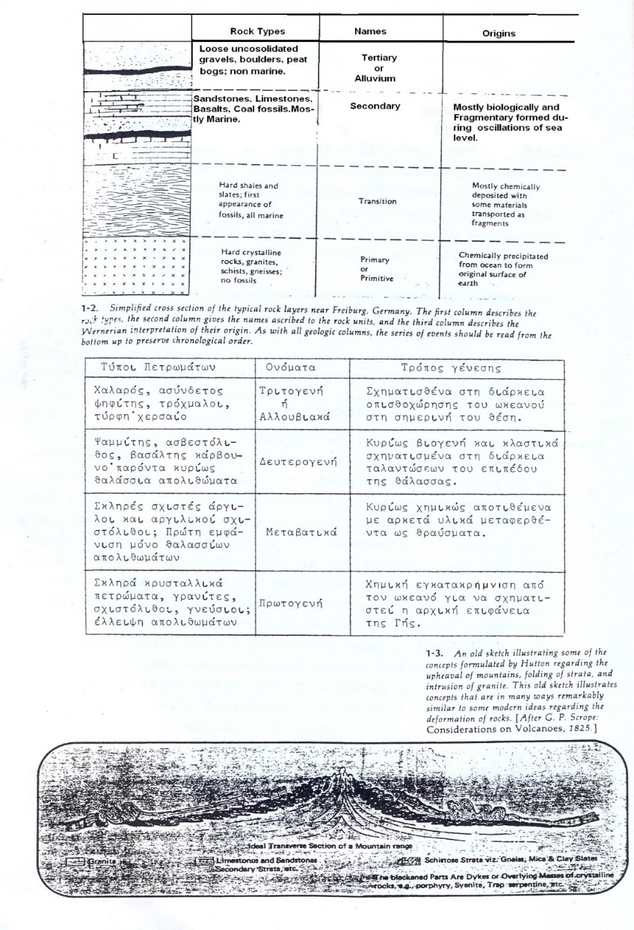
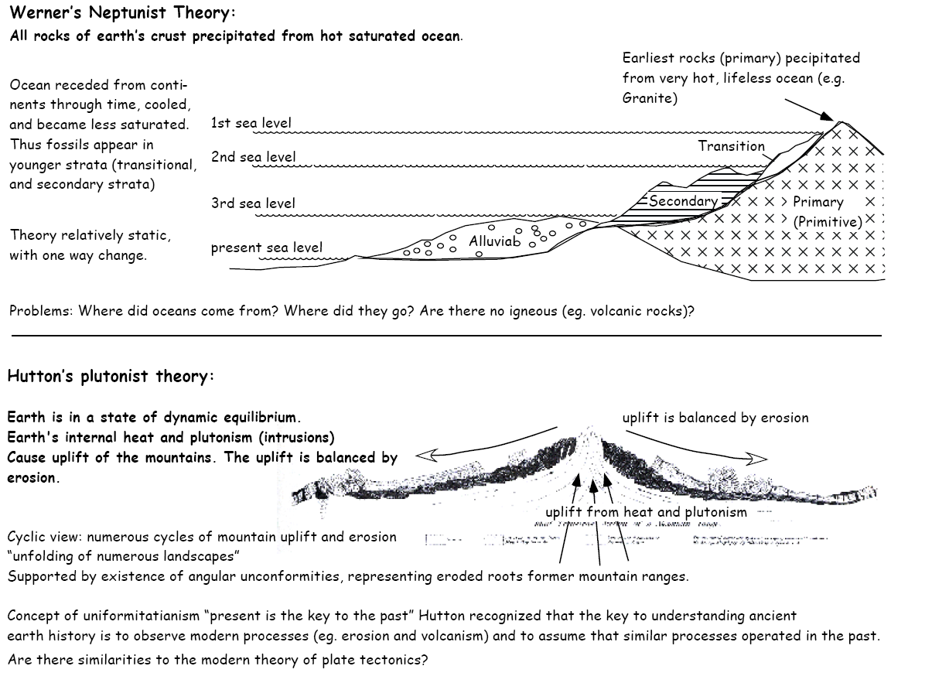

Slide 21
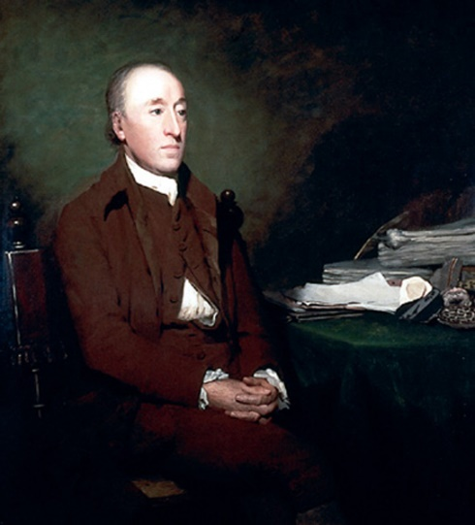
Theory of the Earth
Hutton, 1785
Πατέρας της σύγχρονης Γεωλογίας
Η γη ένα δυναμικό σύστημα
Η έννοια του γεωλογικού χρόνου
Ο κόσμος κυριαρχείται από κύκλους
Ομοιομορφισμός
James Hutton (1726-1797)
Η αρχή του ακτουαλισμού ή ομοιομορφίας (Hutton, 1785)
«Το παρόν είναι το κλειδί για το παρελθόν»
Ομοιόμορφοι φυσικοί νόμοι κυβερνούν τις γεωλογικές διαδικασίες.
Οι γεωλογικές διαδικασίες είναι ομοιόμορφες κατά τη διάρκεια του γεωλογικού χρόνου.
Οι φυσικοί και χημικοί νόμοι που κυβερνούν τη φύση είναι ομοιόμορφοι.
Ο κόσμος μας κυριαρχείται από «κύκλους».

Slide 22
Ακτουαλισμός
Ο Hutton είχε εκπαιδευτεί στην νομική και την ιατρική, αλλά απέρριψε τα δύο αυτά επαγγέλματα και έγινε γεωλόγος και γεωργός.
Ο J. Hutton άρχισε να κάνει παρατηρήσεις και συμπεράσματα που τελικά οδήγησαν σε αμφισβήτηση των αρχών των νεπτουνιστών και της ιδέας ότι τα πετρώματα που παρατηρούνται πάνω στην επιφάνεια της Γής παράχθηκαν από μία σειρά καταστροφικών συμβάντων.
Ο Hutton ήταν οξυδερκής παρατηρητής και αισθανόταν, με βάση τις παρατηρήσεις του στην ύπαιθρο, ότι θα μπορούσε να αναγνωρίσει σχέσεις στα πετρώματα που είχε μελετήσει που οφείλονταν σε κοινές λειτουργικές διαδικασίες, όπως είναι η διάβρωση, η απόθεση και η ηφαιστειότητα.
Η μεγαλύτερη διόρασή του ήταν πιθανά η φύση του γεωλογικού χρόνου και οι εσωτερικές δυνάμεις που βρίσκονται σε δράση μέσα τη γη. Ο Hutton έδειξε ότι δεν χρειάζεται η αρχή του καταστροφισμού στη γεωλογία. Πράγματι αυτός έκανε την σκέψη ότι εξαιτίας των εσωτερικών δυνάμεων ορισμένες περιοχές μπορούν να ανυψώνονται και να υπόκεινται τότε σε διάβρωση ενώ άλλες περιοχές μπορούν να βυθίζονται και να γίνονται λεκάνες αποθέσεως ιζημάτων, δίνοντας επαρκώς μεγάλες χρονικές περιόδους.

Slide 23
Άλλες αξιοσημείωτες συμπληρώσεις του Hutton ήταν η ορθή ερμηνεία που έδωσε για τη φύση του γρανίτη και του βασάλτη. Πάλι μέσα από προσεκτική παρατήρηση και σκέψη, συμπέρανε ότι οι βασάλτες και τα γρανιτικά πετρώματα ήσαν λειωμένα και με αυτή τη συνθήκη μετασχηματίστηκαν, αναγνωρίζοντας ένα ψήσιμο στα πετρώματα με τα οποία αυτά είχαν έλθει σε επαφή. Το στοιχείο αυτό του Hutton ήταν πραγματικά άκρως αποσπασματικό.
Εν τούτοις, η επιμονή του πάνω στην αξία της υπόγειας θέρμανσης για την παραγωγή πετρωμάτων, όπως ο γρανίτης, κέρδισε η ιδέα του το παρατσούκλι "πλουτωνισμός". Έτσι, οι αρχές μιας δυναμικής γης, στην οποία οι εσωτερικές και οι εξωτερικές διεργασίες συνεχίζουν να δρουν υπεράνω πολύ μακρών χρονικών περιόδων, αποκαλύφτηκαν. Ο θεμέλιος λίθος της μοντέρνας γεωλογίας ετέθηκε σταθερά.

Slide 24
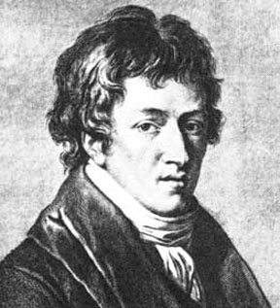
Georges Cuvier (1769-1832)
Mεγάλος δάσκαλος της Παλαιοντολογίας. Ασχολήθηκε με την Ζωολογία, την Συγκριτική Ανατομία και την Παλαιοντολογία των σπονδυλωτών. Δύο είναι τα βασικά γεωλογικά έργα του:
α. "Δοκίμια της ορυκτολογικής Γεωγραφίας της περιοχής Παρισίων" και β. "Έρευνες επί απολιθωμάτων των σπονδυλωτών".
Με βάση τα απολιθώματα, έδειξε την ύπαρξη ενός αριθμού εξάρσεων και συνιζήσεων στη λεκάνη των Παρισίων.
Ο Cuvier πίστευε ότι τα διάφορα στάδια εξέλιξης της Γης χωρίζονται από κατακλυσμιαία καταστροφικά φαινόμενα που εξαφανίζουν το μεγαλύτερο μέρος της πανίδας και χλωρίδας.

Slide 25
William Smith (1769-1839)
Ο θεωρείται ένας από τους θεμελιωτές της Στρωματογραφίας και της Υπαίθριας Γεωλογίας. Ήταν μηχανικός στο επάγγελμα και ασχολήθηκε με την ιδιότητα αυτή καταρχήν σε ανθρακωρυχεία.
Η πρώτη εργασία του με τίτλο "Κατάσταση στα ανθρακωρυχεία του Nailsea" αποτελεί μια πρώτη παρουσία στις γεωλογικές επιστήμες. Ασχολείται κατόπιν με θέματα Τεχνικής Γεωλογίας (διώρυγες, γέφυρες, θεμελιώσεις, αποχετεύσεις, αποστραγγίσεις, κατολισθήσεις κ.λ.π.) στην Αγγλική και Σκωτική χέρσο και αποκτά έτσι σημαντικές γνώσεις πάνω στη δομή και διάρθρωση των στρωμάτων αυτής της χέρσου.
Το 1815 δημοσίευσε το πιο σημαντικό έργο του ο "Μεγάλος γεωλογικός χάρτης της Αγγλίας, Ουαλίας και Σκωτίας". Το έργο αυτό περιλαμβάνει την διάταξη των στρωμάτων, τη διαδοχή, τα σχετικά ύψη, ποικιλίες εδαφών, μεταλλεία και ανθρακωρυχεία, ελώδεις εκτάσεις, διώρυγες κ.λ.π. Για τον προαναφερθέντα γεωλογικό χάρτη χρησιμοποιεί 20 χρώματα. Ακόμη ο χάρτης συνοδεύεται. από επεξηγηματικό φυλλάδιο.

Slide 26
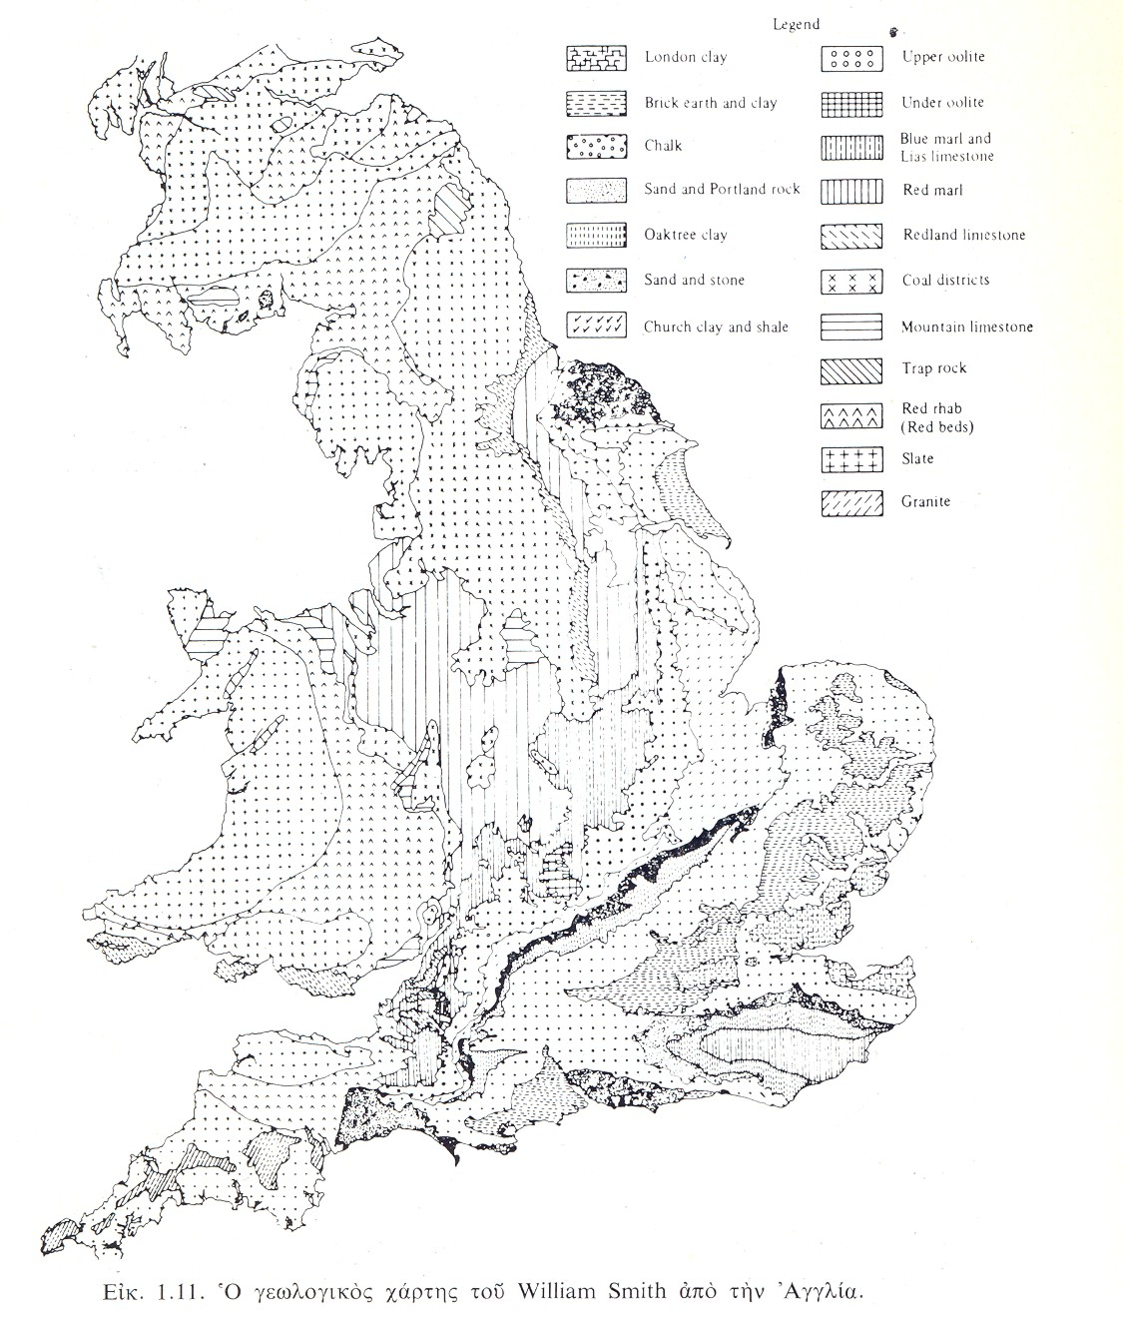
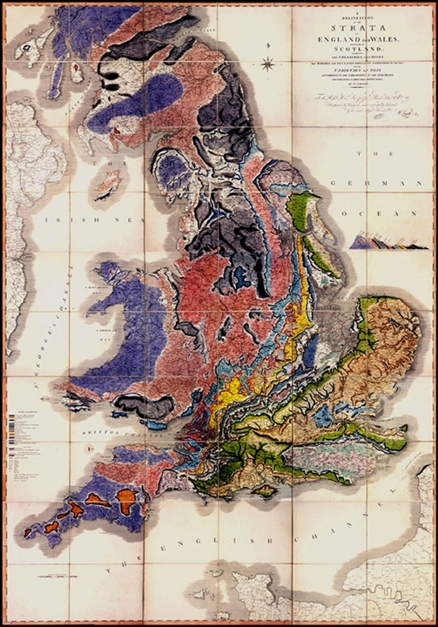

Slide 27
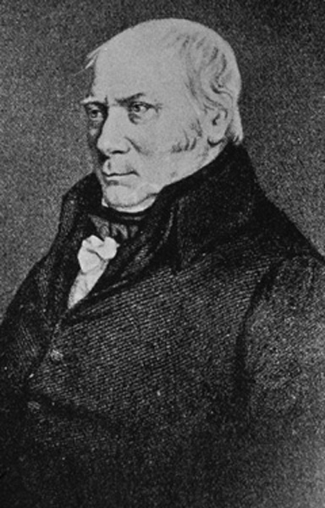
Η αρχή της διαδοχής των απολιθωμάτων (William Smith, 1816)
Το 1816 στο έργο του "Αναγνώριση στρωμάτων από τα απολιθώματά τους" αναφέρει τα πιο χαρακτηριστικά είδη απολιθωμάτων για κάθε στρώμα.
Το 1817 στο έργο του με τίτλο "Στρωματογραφικό σύστημα οργανικών απολιθωμάτων" περιγράφει 700 περίπου είδη απολιθωμάτων της Αγγλίας και της Ουαλίας και ορίζει την σημασία και την χρησιμότητά τους στην αναγνώριση των γεωλογικών στρωμάτων.
Τα απολιθώματα εμφανίζονται σε μία συνεχή κάθετη σειρά σε ιζηματογενή πετρώματα παντού στον κόσμο.
Οι Γεωλόγοι ερμηνεύουν αυτή τη διαδοχή ως το αποτέλεσμα της εξέλιξης.
Notes:
27

Slide 28
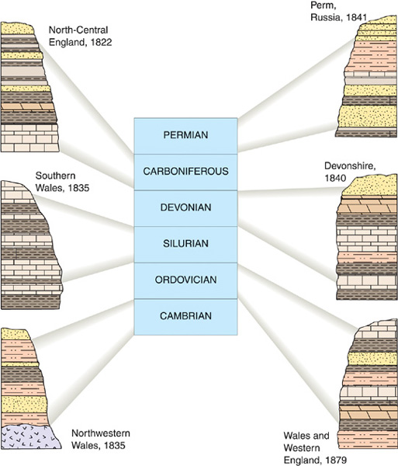
Οι Βρετανοί
1833 Adam Sedgwick ορίζει το Κάμβριο
1835 Roderick Murchison το Σιλούριο και 1840 το Πέρμιο και το Δεβόνιο
1855 William Logan ορίζει το Προκάμβριο
Στα μισά του 19^{ου} αιώνα μια γενική Γεωλογική κλίμακα είχε ήδη δημιουργηθεί βασισμένη στη στρωματογραφία και τα απολιθώματα

Slide 29
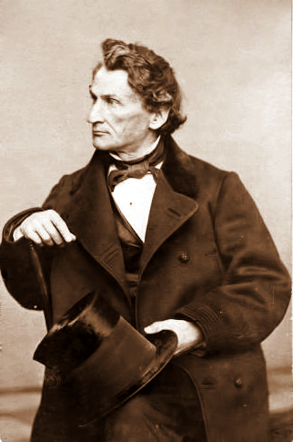
James Dwight Dana (1813–1895)
Ανήκει στους μεγάλους γεωτεκτονικούς της εποχής του.
Είναι ο θεμελιωτής της θεωρίας των συρρικνώσεων.
Θεωρεί ότι ο σχηματισμός ενός όρους είναι το αποτέλεσμα διεργασιών μακράς χρονικής διάρκειας.
Επίσης ερμηνεύει την ασύμμετρη δομή των οροσειρών, εξαιτίας της δράσεως δυνάμεων μονοπλεύρου κατευθύνσεως.
Εισήγαγε τον όρο "Γεωσύγκλινο" στηριγμένος στις εργασίες του Hall (1811-1898).

Slide 30
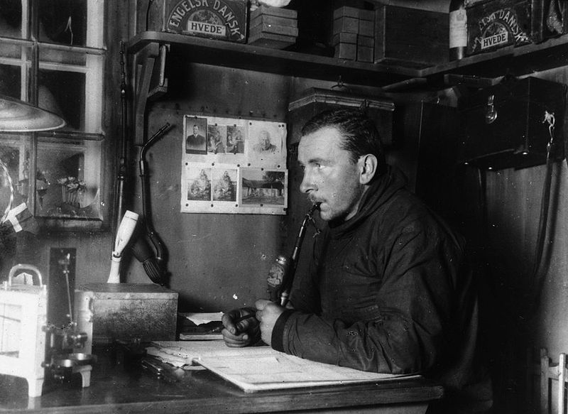
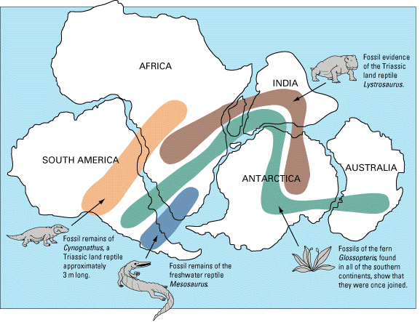
Η Θεωρία των πλακών
Το 1912 ο Alfred Wegener (1880-1930) ανέπτυξε τη θεωρία για τη μετακίνηση των Λιθοσφαιρικών Πλακών.
Ο φλοιός της γης αποτελείται από μεγάλα τεμάχη, τις πλάκες, οι οποίες μπορούν και κινούνται πάνω στον ημίρρευστο μανδύα της γης.
Χρειάστηκαν 50 χρόνια για να γίνει αποδεκτή και αποτέλεσε τη βάση για τη σύγχρονη αντίληψη για τη τεκτονική των λιθοσφαιρικών πλακών

Slide 31
Η γη στο σύμπαν
Γαλαξίες
Το Ηλιακό Σύστημα
Γένεση της Γης
Για να καταλάβουμε την προέλευση, την ιστορία, και τα χαρακτηριστικά του πλανήτη γη θα ήταν σκόπιμο να ξεκινήσουμε από το σύμπαν....

Slide 32
Ο Ήλιος
Η ηλιακή ατμόσφαιρα δομείται από τρία κελύφη:
την φωτόσφαιρα (μέχρι 20 Κm),
τη χρωμόσφαιρα (μέχρι 15.000 Km)
την κορώνα (μέχρι 5 εκατομμύρια km)
Η φωτόσφαιρα με θερμοκρασία 6000 ⁰C καθορίζει τον ορατό δίσκο του ηλίου στον οποίο απαντούν συγκεντρώσεις σχετικά ψυχρού υλικού (3000 ⁰C ) οι ηλιακές κηλίδες, που το μέγεθός τους ποικίλει από δεκάδες μέχρι εκατοντάδες χιλιάδες χιλιόμετρα. Το μέγιστο και το ελάχιστο των ηλιακών κηλίδων καλύπτει έναν ενδεκαετή κύκλο.
Η χρωμόσφαιρα και η κορώνα είναι εξαιρετικά ασταθείς. Μακρύς νηματοειδείς σχηματισμοί (προεκβολές) ανυψώνονται στην χρωμόσφαιρα.
Η κορώνα είναι μία συνεχής ισχυρή ροή των φορτισμένων τεμαχιδίων του ήλιου.

Slide 33
Η ενέργεια του ήλιου η δύναμη για πολλές γεωλογικές διεργασίες στην γη
Εξάτμιση του νερού, δημιουργία σύννεφων, βροχόπτωση, διάβρωση.
Η άνιση θέρμανση της ατμόσφαιρας της γης προκαλεί ανέμους και θαλάσσια ρεύματα.
Οι διαφορές στην ηλιακή θερμότητα προκαλούν παγετώνες ή αλλαγές στην κατανομή δασών και ερήμων.
Ο ήλιος και το φεγγάρι επηρεάζουν τις παλίρροιες.

